Slide 1
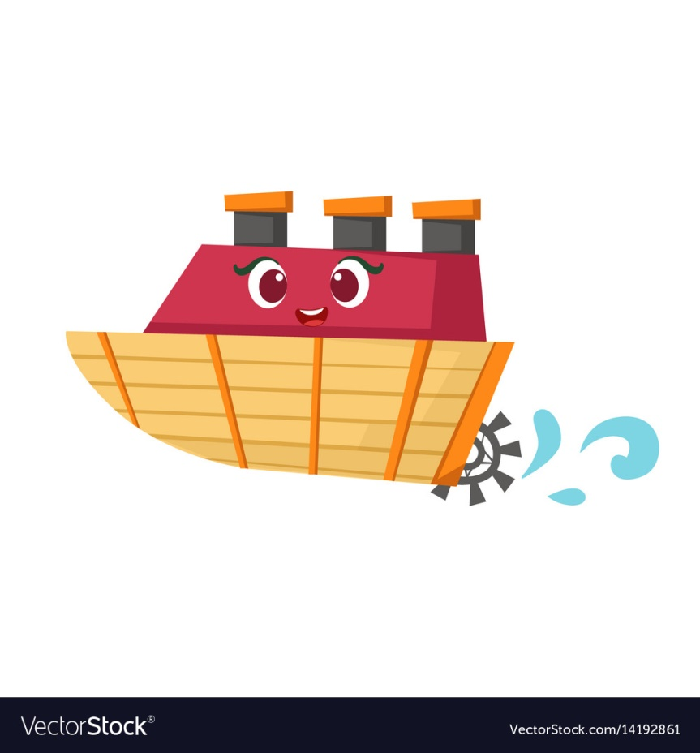
Літературне читання
2 клас Розділ 6.
Світ дитинства у творах українських письменників
Урок 65
Анатолій Качан. Розмова з пароплавом

Slide 2

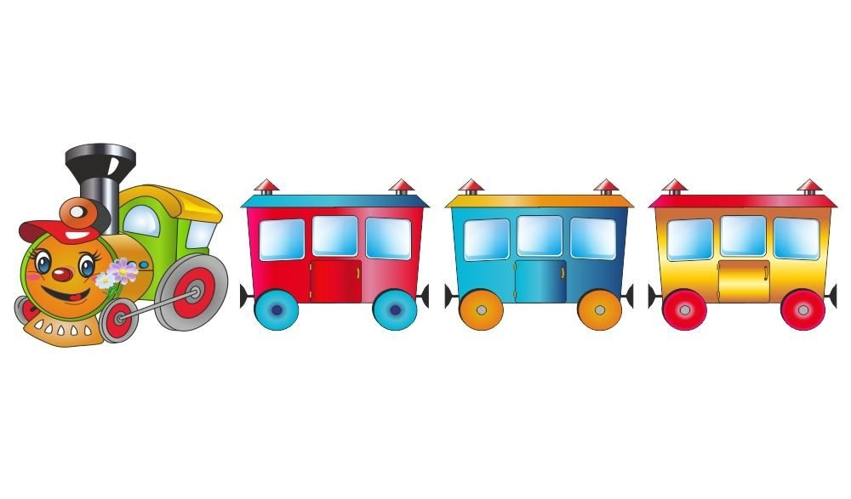
Емоційне налаштування
В школі справу хоч яку
Починаєм по дзвінку.
Тож хвилини не втрачаєм,
Все нове запам’ятаєм.
Вибери вагончик, у якому б хотіла(в) мандрувати цим уроком
Працьовитість
Активність
Уважність

Slide 3

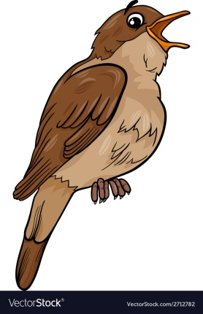
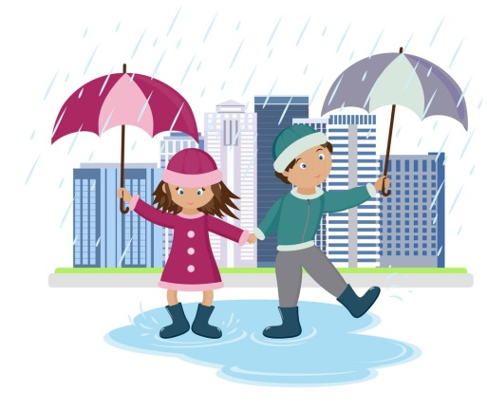
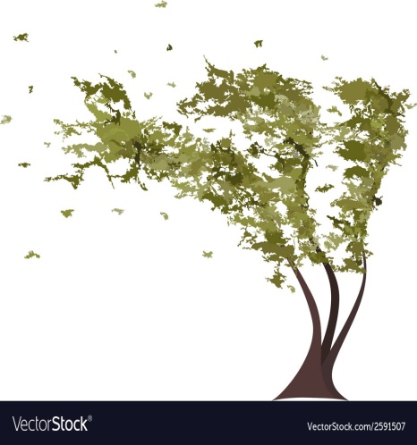

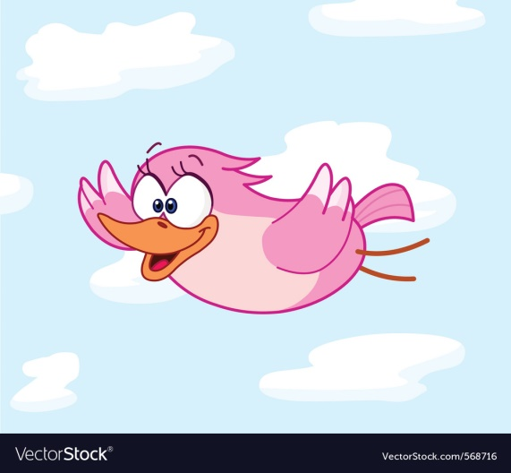
Артикуляційна вправа
Запросимо тишу – ц-ц-ц
Заспівав соловей – тьох-тьох-тьох
Вітерець у лісі листя колише – ш-ш-ш
Накрапає дощик – кап-кап-кап
Прилетіли птахи – шух-шух-шух
Дзюркоче вода у річці – дз-дз-дз

Slide 4

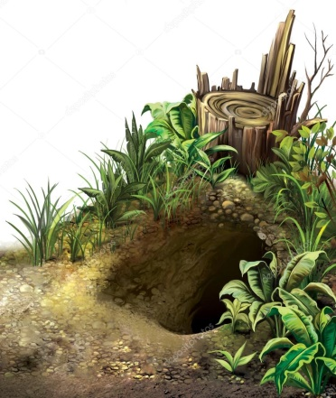
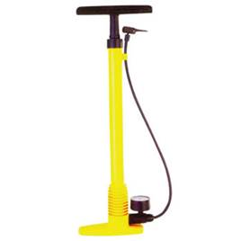
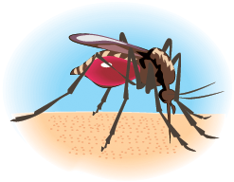
Утвори нове слово
Рано —
мара —
сосна —
банка —
Марко —
нора
рама
насос
кабан
комар

Slide 5
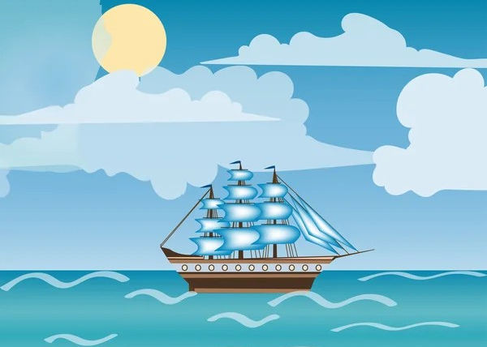
  Прочитай чистомовку
Рі-рі-рі – Що ти бачиш угорі?
Рю-рю-рю – Бачу ясную зорю!
Ні-ні-ні – Ще що бачиш в далині?
Ве-ве-ве – Пароплав морем пливе!

Slide 6
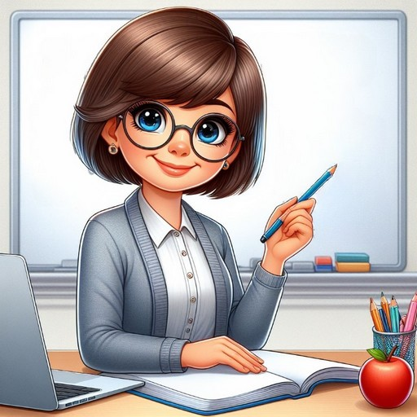
Повідомлення теми уроку
Сьогодні на уроці читання ми продовжимо знайомство з творами поета Анатолія Качана, якого називають співцем моря. Будемо читати вірш-діалог «Розмова з пароплавом»
Пригадай, що таке діалог.

Slide 7
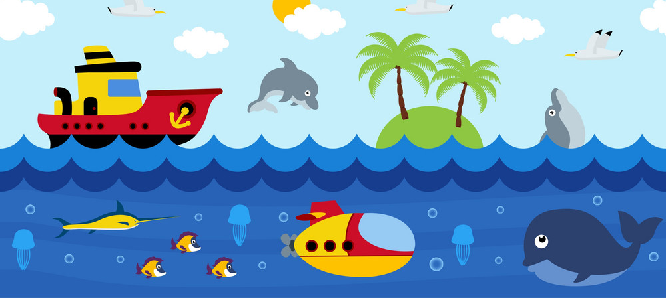
Анатолій Качан
Розмова з пароплавом
— Пароплав, пароплав,
де ти плавав, де бував?
— Нещодавно в теплім краї
я на якорі стояв.
— Пароплав, пароплав,
ти й на полюс запливав?
— Запитайте в мене краще, скільки бур я подолав.
— Пароплав, пароплав,
скільки ж бур ти подолав?
— Запитайте в мене краще,
як я в морі сумував.
— Пароплав, пароплав,
а за ким ти сумував?
— За оцим морським причалом,
до якого я пристав.
Між ким відбувається розмова? Де побував пароплав? Прочитай вірш в особах. З якою інтонацією слід читати слова дітей? А відповіді пароплава? Який настрій створює вірш?
Підручник, сторінка
78

Slide 8
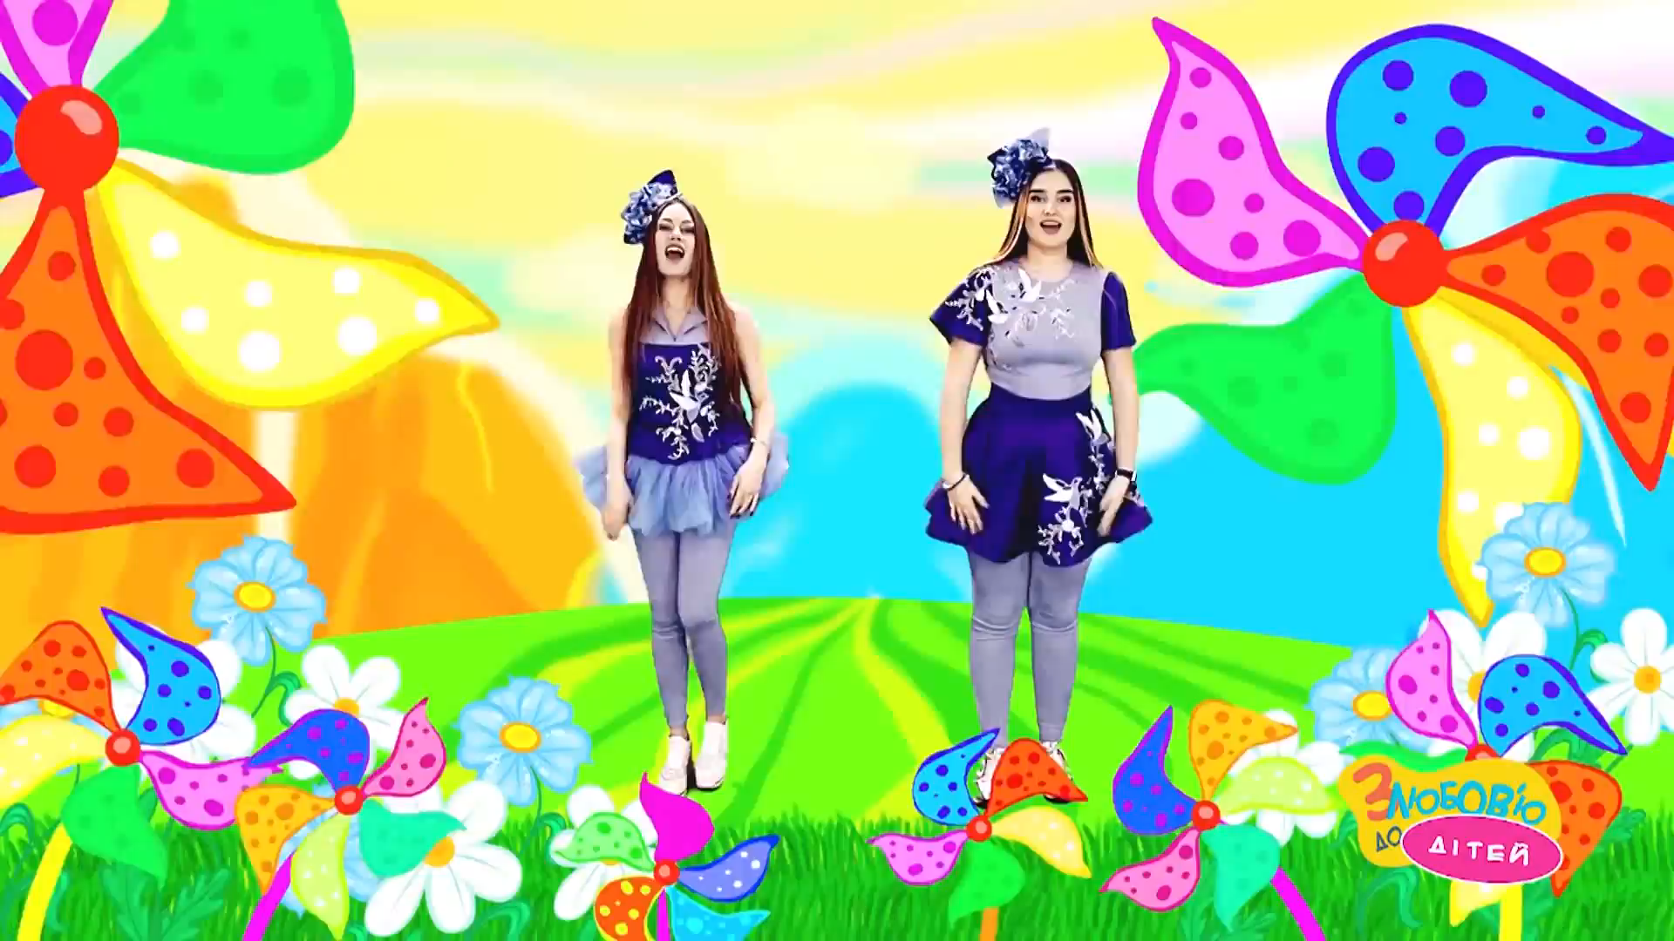
Фізкультхвилинка

Slide 9
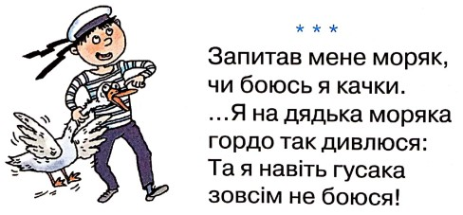
Анатолій Качан Розмова з пароплавом
Знайди до слів рими
Прочитай веселинку Анатолія Качана. Чому, на твою думку, хлопчик не зрозумів запитання моряка?
Пароплав – бував,
Пароплав – подол __
Пароплав – заплив __
Пароплав – сумув __
ав
ав
ав
Підручник, сторінка
78

Slide 10

Пояснення домашнього завдання
Навчися виразно, в особах, читати
вірш-діалог А. Качана
«Розмова з пароплавом».
Придумай історію про пригоди пароплава.

Slide 11
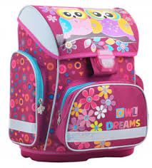
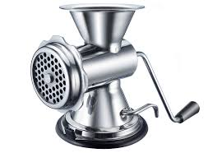
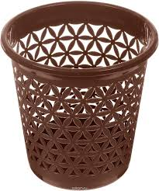
Рефлексія
Все було зрозуміло
Ці знання непотрібні, незрозумілі
Доопрацюю
після уроку

